Slide 1
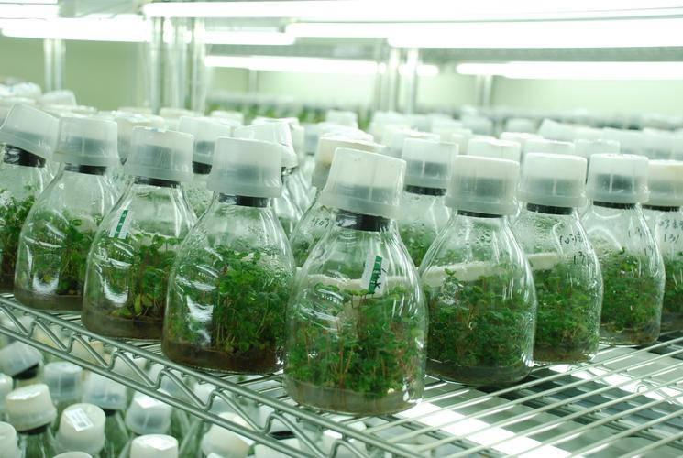


【探究·实践】菊花的组织培养
注意事项
实验中使用的培养基和所有的器械都要灭菌。接种操作必须在酒精灯火焰旁进行，并且每次使用后的器械都要灭菌。
接种时注意外植体的方向，不要倒插。
诱导愈伤组织期间一般不需要光照，在后续的培养过程中，每日需要给予适当时间和强度的光照。

Slide 2
植物体细胞杂交技术
设想
：20世纪60年代，科学家尝试将番茄和马铃薯杂交，希望培育出一种
地上结番茄、地下长马铃薯的“超级作物”。
问题
：两种生物之间存在天然的生殖隔离，用传统的有性杂交的方法很难
得到杂种后代。
解决办法
：采用体细胞杂交的方法
植物体细胞杂交技术
操作流程
结果
：这种植株并没有在地上结番茄、地下长马铃薯。
含义
：将不同来源的植物体细胞，在一定条件下融合成杂种细胞，并把杂
种细胞培育成新植物体的技术。
成果
：略
意义
：打破生殖隔离，实现远缘杂交育种，培育植物新品种等方面。

Slide 3
植物体细胞杂交技术
杂种细胞的获得
A细胞
A原生质体
正在融合的
原生质体
再生出细胞壁
得到杂种细胞
B细胞
B原生质体
去壁
诱导融合
原因：细胞壁阻碍着细胞间的杂交
方法：利用纤维素酶和果胶酶
方法：
物理法—电融合法、离心法等；
化学法—聚乙二醇（PEG）融合法、高Ca^{2＋}—高pH融合法等。
原理：膜的流动性

Slide 4
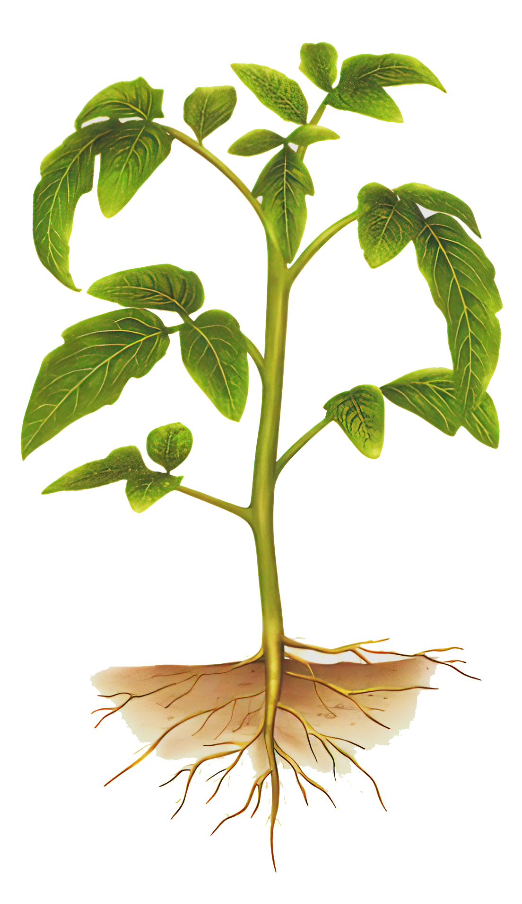
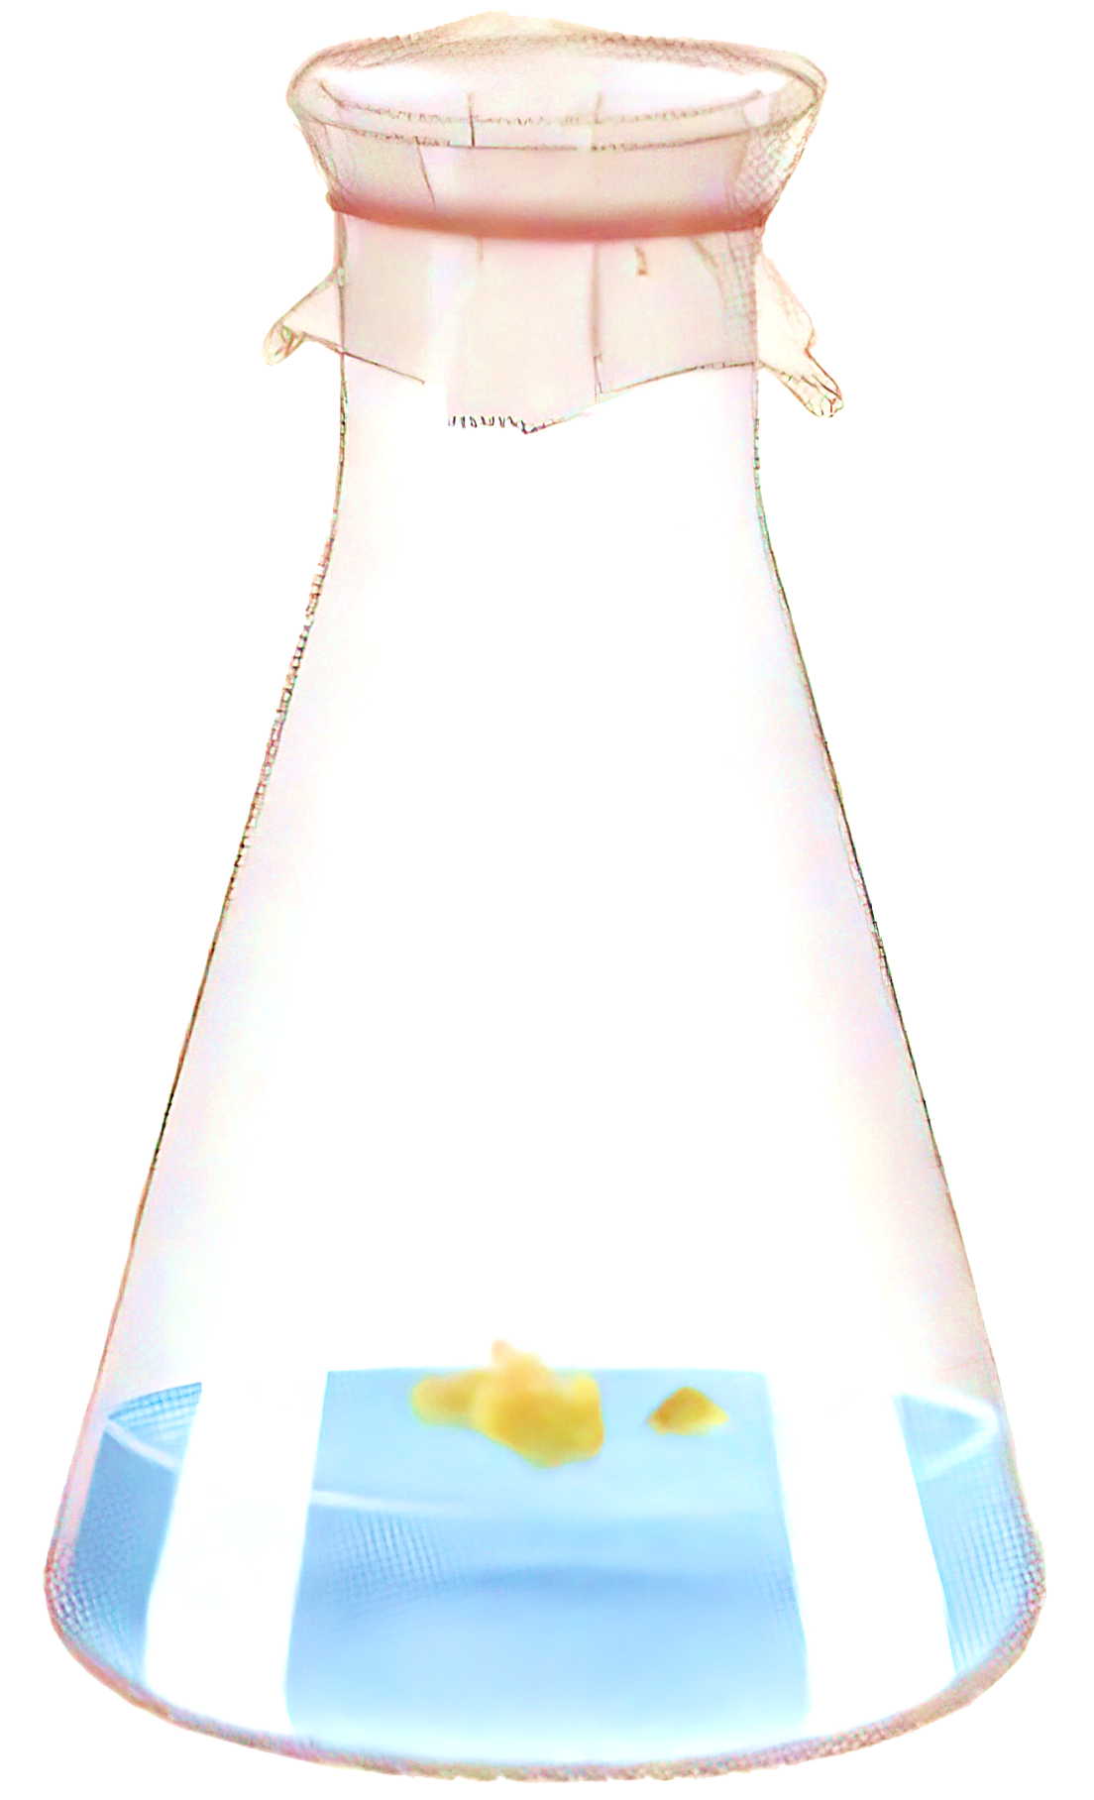
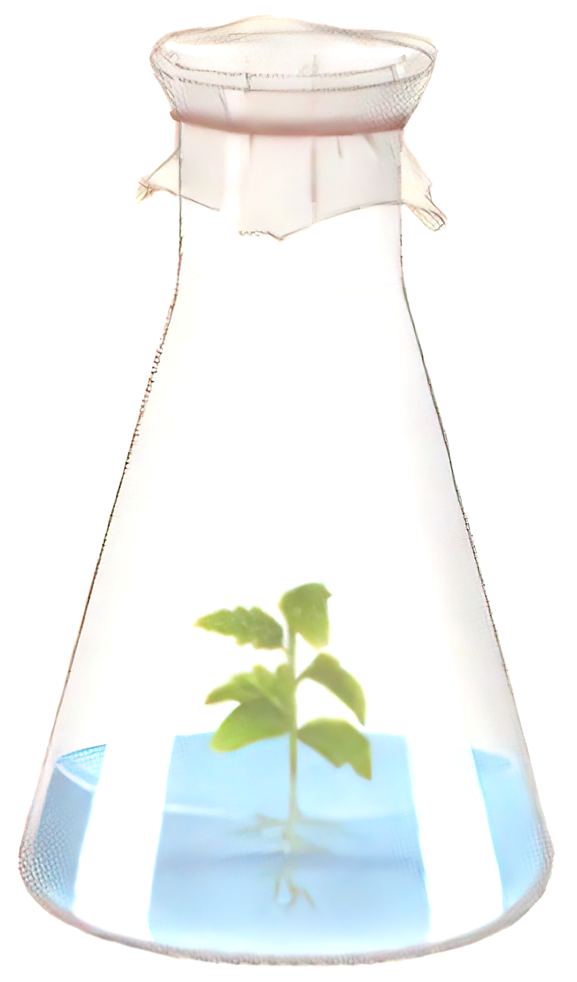
植物体细胞杂交技术
组织培养
杂种细胞
愈伤组织
杂种植株
脱分化
再分化
植物体细胞杂交技术流程图
移栽后的植株

Slide 5


植物细胞工程的应用
应用
植物繁殖的新途径
作物新品种的培育
细胞产物的工厂化生产
快速繁殖
作物脱毒
单倍体育种
突变体的利用

Slide 6
快速繁殖
含义
：用于快速繁殖优良品种的植物组织培养技术，称为植物的快
速繁殖技术，也叫作微型繁殖技术。
快速繁殖
高效、快速地实现种苗的大量繁殖。
优点
保持优良品种的遗传特性。
成果
：一些优良的观赏植物、经济林木、无性繁殖作物和濒危植物
等都实现了利用快速繁殖技术来提供苗木。甘蔗、按树和铁
皮石斛等试管苗的生产，已形成一定规模。

Slide 7
作物脱毒
产生原因
：马铃薯、草莓和香蕉等通常是用无性繁殖的方式进行繁
殖的，它们感染的病毒很容易传给后代。病毒在作物体
内逐年积累，就会导致作物产量降低，品质变差。
方法
：植物顶端分生区附近（如茎尖）的病毒极少，甚至无病毒。
切取一定大小的茎尖进行组织培养，再生的植株就有可能不
带病毒，从而获得脱毒苗。
作物脱毒
成果
：略
培育出的脱毒马铃薯比未脱毒的马铃薯增产50%以上；
优点
脱毒草莓的产量和品质也明显优于没有脱毒的草莓。

Slide 8
单倍体育种
常规育种的局限
：常规（杂交育种）选育出一个可以稳定遗传的作
物优良品种，一般要经过5~6年的连续筛选。
方法
优点
：极大地缩短了育种的年限，节约了大量人力和物力。
单倍体
育种
已成为作物育种的一条有效途径。
意义
由于大多数单倍体植株的细胞中只含有一套染色体，染色体加倍后得到的植株的隐性性状容易显现，因此它也是进行体细胞诱变育种和研究遗传突变的理想材料。
成果
：略

Slide 9
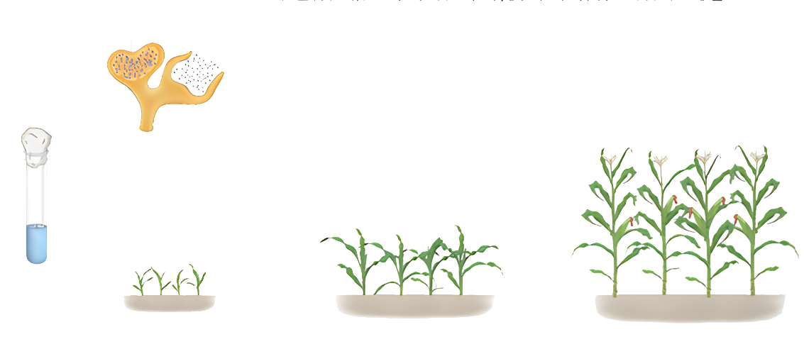
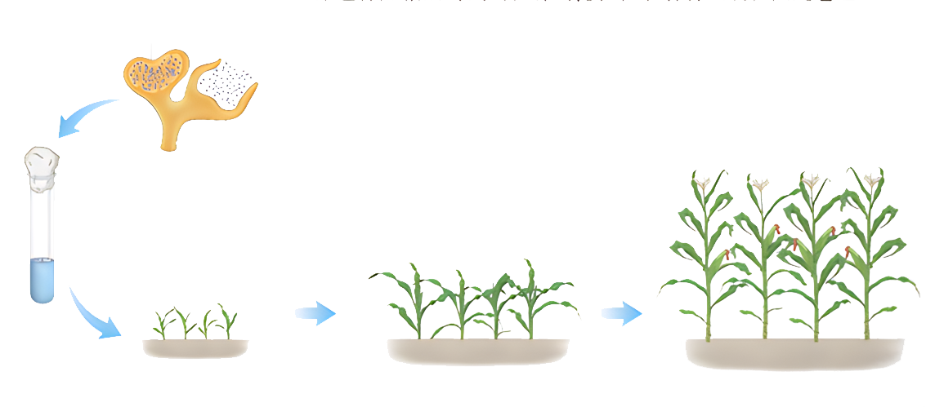
单倍体育种
花药
花粉
方 法
通过花药（或花粉）培养获得单倍体植株。
经过诱导染色体加倍，当年就能培育出遗传性状相对稳定的纯合二倍体植株。
离体培养
玉米单倍体育种流程示意图
人工诱导
染色体加倍
选择
单倍体
纯合二倍体
优良品种

Slide 10
突变体的利用
突变体产生原因
：组织培养过程中的培养细胞一直处于不断增殖的
状态，因此它们容易受到培养条件和诱变因素
（如射线、化学物质等）的影响而产生突变。
突变体
的利用
方法
：从产生突变的个体中筛选出对人们有用的突变体，进而培育
成新品种。
成果
：略

Slide 11
细胞产物（次生代谢物）的工厂化生产
含义
：植物代谢产生的一般认为不是植物基本生命活动所必需的产
物—次生代谢物。
细胞产物的工厂化生产
化学本质
：次生代谢物是一类小分子有机化合物（如酚类、萜类和
含氮化合物等）
生产方法
紫草宁是世界上首例药用植物细胞工程产品。
举例
我国科学家筛选出了高产紫杉醇的细胞。
研究方向
：我国在人参、三七等植物细胞的大规模培养领域取得了
很大的进展。以人参为例，我国科学家早在1963年就成
功地培育了人参的组织；后来又实现了利用人参细胞培
养来生产人参中重要的活性成分——人参皂苷。

Slide 12
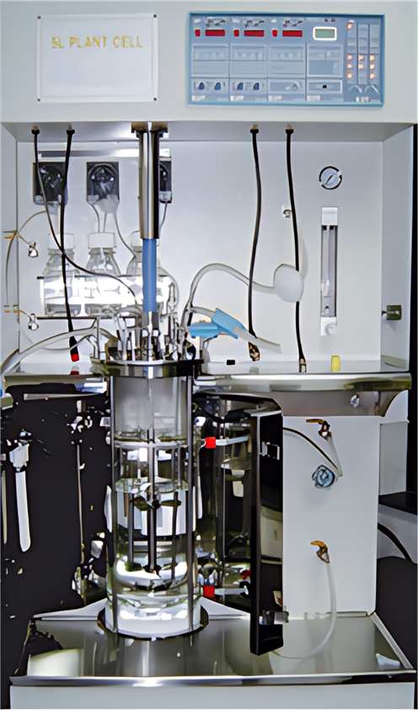
细胞产物的工厂化生产
生产方法
从植物组织提取：
缺点：
植物细胞的次生代谢物含量很低，从植物组织提取会大量破坏植物资源；
有些产物不能或难以通过化学合成途径得到。
工厂化生产：
含义：利用植物细胞培养（是指在离体条件下对单个植物细胞或细胞团进行培养使其增殖的技术）来获得目标产物的过程。
优点：不占用耕地，几乎不受季节、天气等限制，因此对于社会、经济、环境保护具有重要意义。
一种用于植物细胞培养的反应器

Slide 13
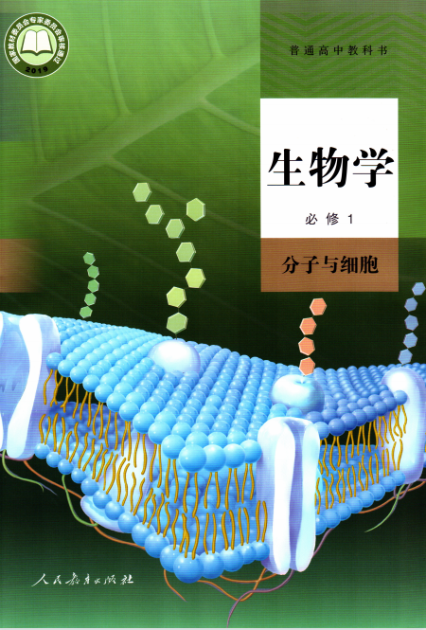


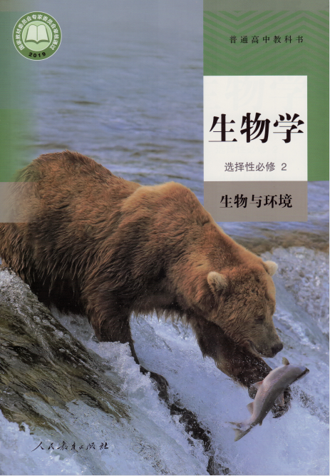
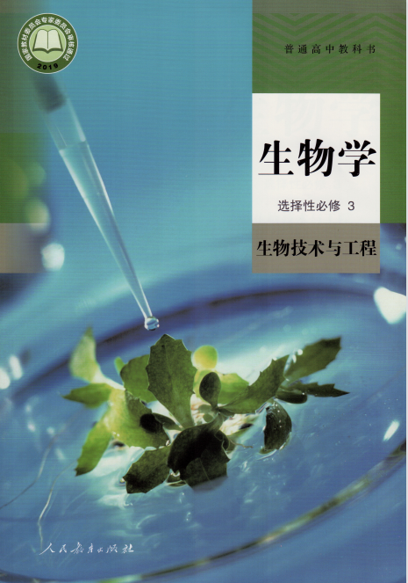
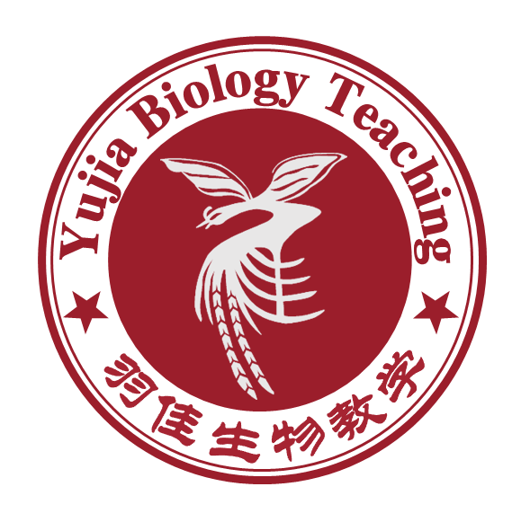
2019人教版普通高中生物学
高三一轮单元复习
拓展整合
能力提升
02
PART 02

